Slide 1
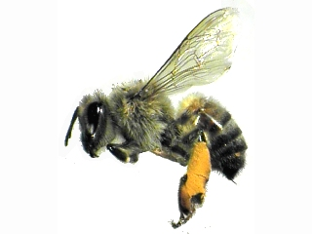
KODUMESILANE ehk meemesilane
Hille Arumäe
VG 2013

Slide 2
Mesilased
Mesilane (Apis) on kiletiivaliste seltsi mesilaste sugukonda kuuluv putukate perekond.
Meemesilane on üks vähestest kodustatud putukatest.
Mesilaste kasvatamist nimetatakse mesinduseks. Kodustatuna peetakse meemesilast ja india mesilast.
Tähtsus:
kasvatatakse mee saamiseks,
saadakse ka mesilasvaha ja mesilasmürki,
õistaimede tolmeldajad (risttolmlemine).
Nad toituvad nektarist ja õietolmust ning ronivad neid otsides õitesse, kus õietolm neile külge jääb. Selle õietolmu kannavad nad üle järgmistesse õitesse, teostades sel viisil.

Slide 3
Ühiselulised putukad
Koloonias e mesitarus elab üks mesilaspere
üks mesilasema,
kuni 70 000 töölist ehk suguvõimetut emamesilast,
200 - 2000 leske ehk isasmesilast.
Millised on pereliikmete ülesanded? Vt õp lk 39
Talvel magavad mesitarus koos mesilasema ja mitusada töölist.
Kevadel kooruvad viljastatud munadest töömesilased, uus mesilasema ja viljastamata munadest lesed.

Slide 4
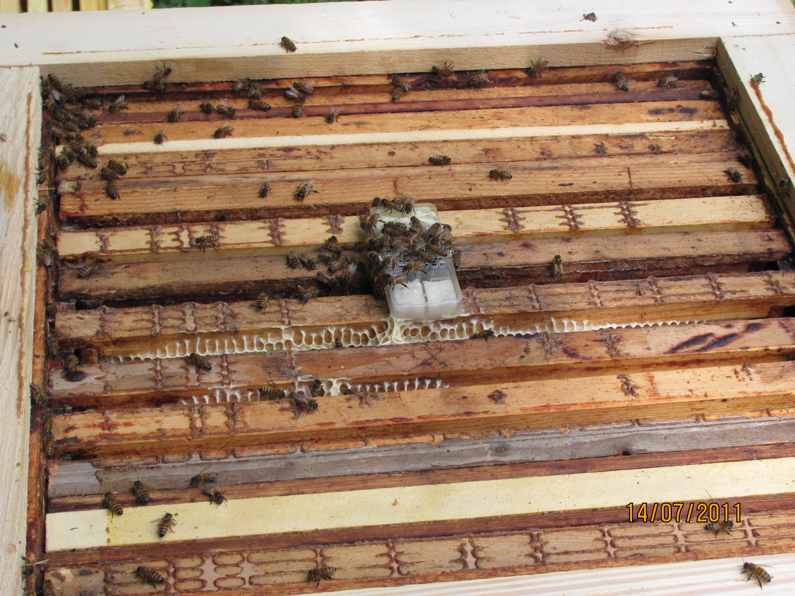
Mesilasema

Slide 5
Mesilate toodang
Mesi - mett vajavad mesilased aastaringselt.
Mesilasvaha - mesilased ehitavad tarusse vahast kuusnurksed kärjekannud.
Töödeldud õietolm e suir – vastsete toit.
Taruvaik - tihendatakse praod.
Haue: munad, vastsed ja nukud.
Millest valmistatakse vaha? mett? suira? taruvaiku?
Vt õp lk 38 - 39

Slide 6
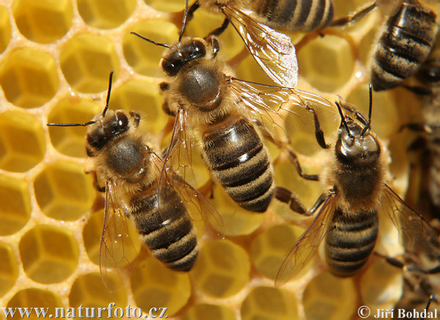
Mis need on?
Suir
Sülem
Vastsed
Sumistid
Kordamine
KULDVILLAK12
Kuldvillak 16
http://www.jeopardyapp.com/play/llijalgsed

Slide 7
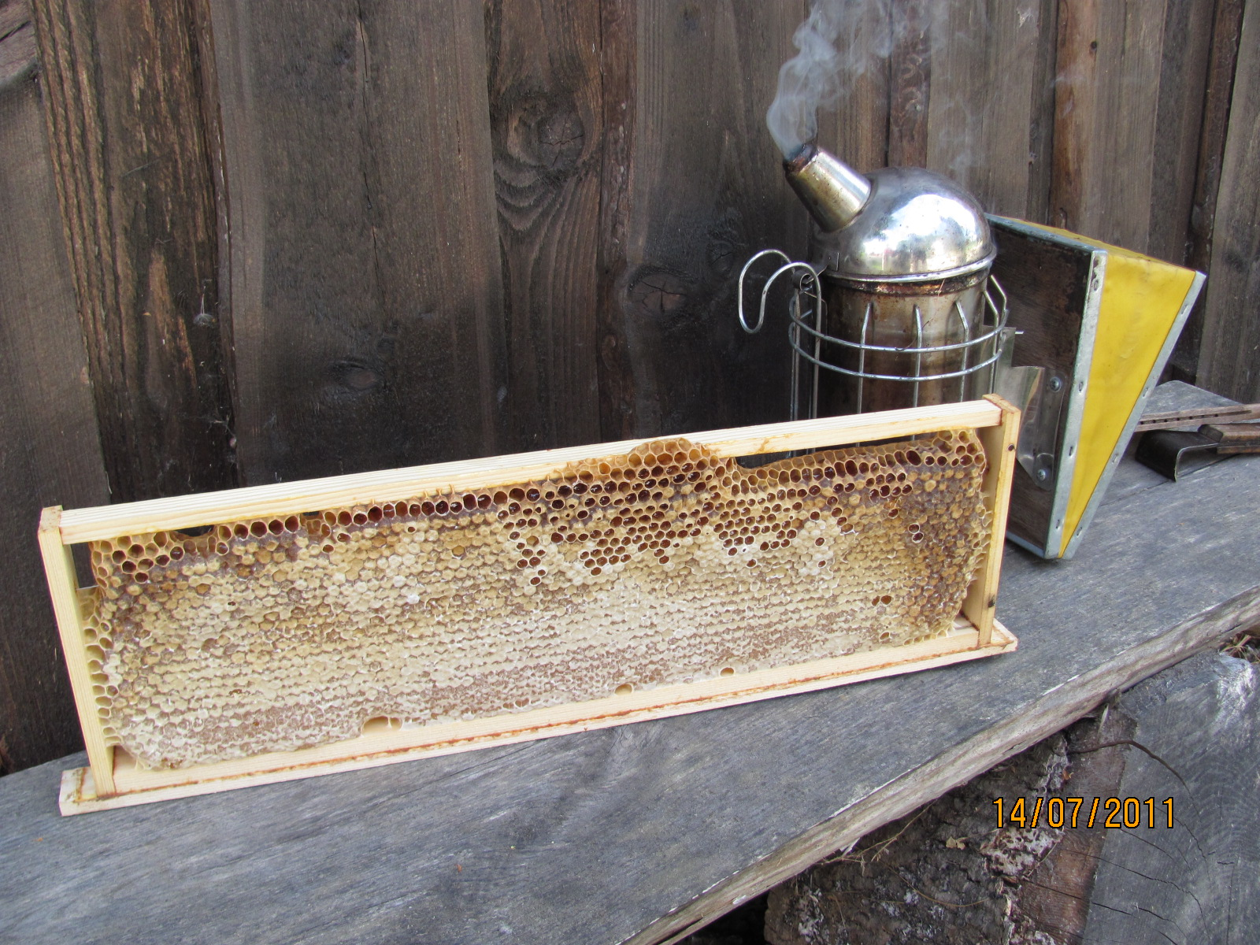
Kodus õppida!
KONTROLLTÖÖKS
Lülijalgsete tunnused ja seltsid
Lülijalgsed õp lk 26 - 38
4. aprill

